Slide 1
Language identification and
Emotion recognition
Reporter: 齐诏娣
Email: zdqi0707@163.com
Data: 2018.11.21

Slide 2
outline
语种识别（LID）概述
基于音素识别器的语种识别
声学特征的语种识别
神经网络的语种识别
情感识别探讨

Slide 3
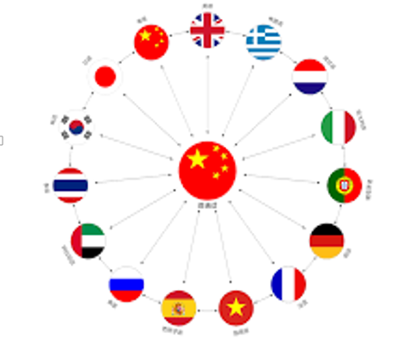

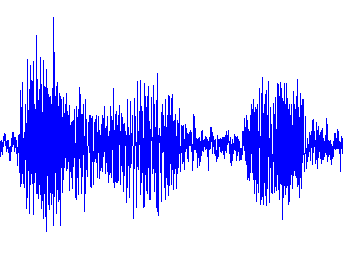
语种识别概述
是指利用计算机自动判定给定语音片段所属语言种类过程。

Slide 4
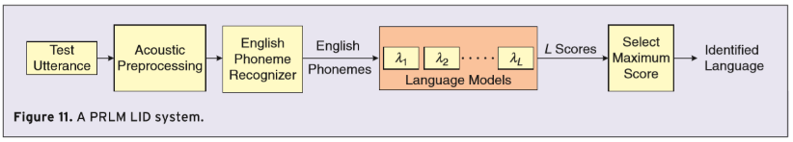
- PRLM
基于音素识别器的语种识别
- PPRLM
Notes:
语音的语种识别，最多的信息还是来自于语音而不是文本。
首先，不同的语言具有的音素就有很大的不同。
其次，即使是相同的音素，在不同语言中音素的排列方式也有不同。
所以，最简单的语种识别，是对于每种目标语言做一个音素识别器（phone recognizer），哪种语言的音素识别器给出的似然值最大，就判断为哪种语言。
在音素识别器内部，则需要一个acoustic model（每个音素的发音模型）和音素级别的language model（什么样的音素可以与什么样的音素连接）。

Slide 5
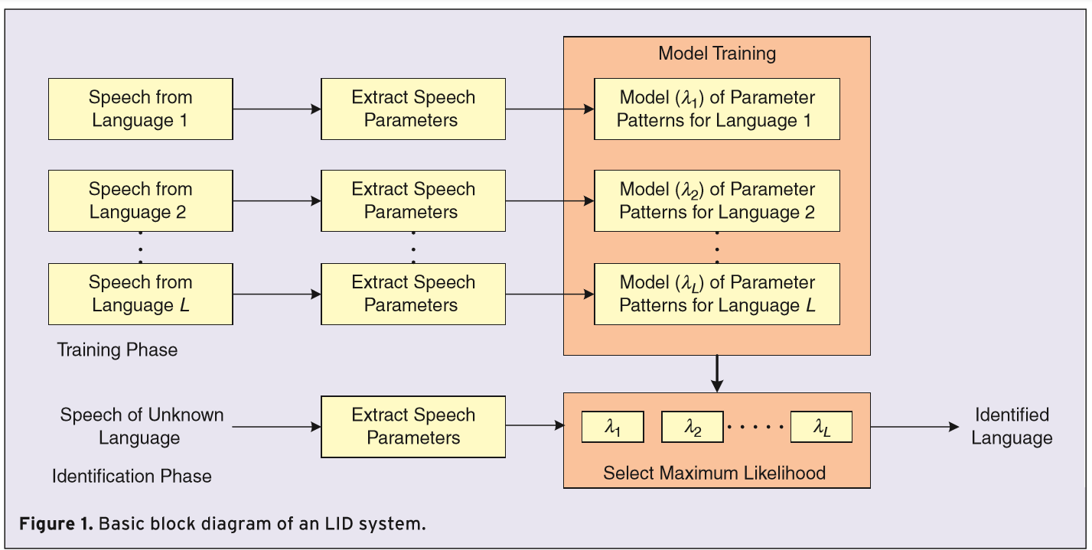
- 基本操作
基于声学特征的语种识别
Notes:
语种识别的基本框架是先提取不同层次的特征，然后送到分类器里做判决，常用的方案有GMM-UBM、并行音素识别等。一般来说，不同语种的语料并不均衡，发音的方式也各具特色。语种识别的难点在于对小语种训练准确的音素模型，并根据各个语言的特点，采用最具有鉴别信息的特征进行判决，比如汉语的声调，法语的“法式小舌音”。
学习分布信息

Slide 6
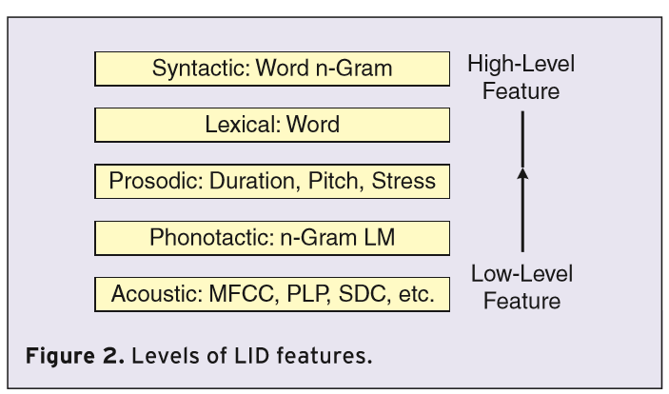
- 可用特征
Notes:
对于LID任务，这些语音功能可以分为两大类：口语spoken水平和词汇水平[2,12]。 人类语音的口语水平特征包含声学，语音，语音和韵律信息acoustic, phonetic, phonotactic and prosodic，并且可以直接从原始语音中获得。在单词级别中，每种不同语言之间最重要的差异是它们使用不同的单词，即不同的词汇表。 每种语言都有自己的单词词根和词典，因此单词级别功能包含形态，句法和语法信息morphology, syntax and grammar information , morphology（形态学）又称词法。

Slide 7
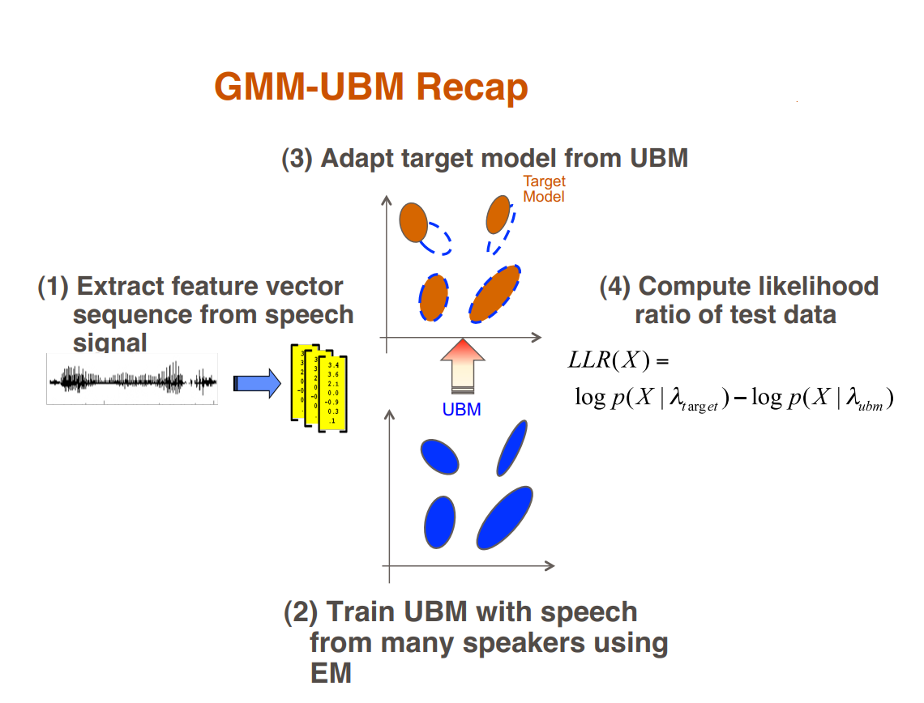
- i-vector

Slide 8
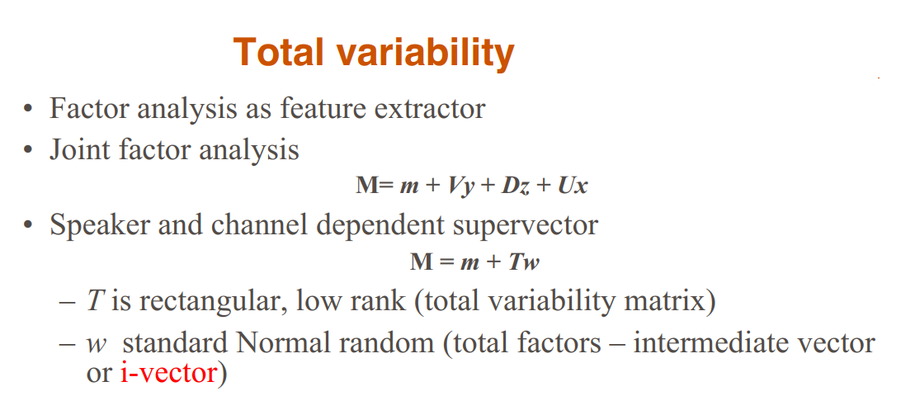

Slide 9
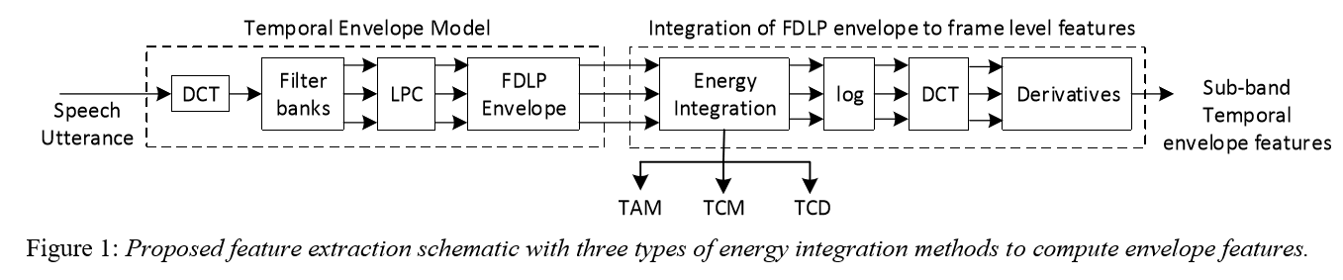
- 子带包络特征
Notes:
2018
TAM：首先，FDLP包络序列𝑠𝑖[𝑔]乘以汉明窗口𝑤ℎ[𝑧]，然后在窗口平均为……
TCM：TCM是给定时间范围内的加权平均（质心）幅度，给定为 ……
TCD：为了获得关于每个窗口的质心的质心大小变化的抽象表示，……

Slide 10
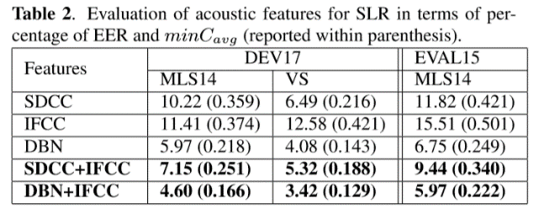
- IFCC
2018, on the importance of analytic phase of speech signals in spoken language recognition

Slide 11
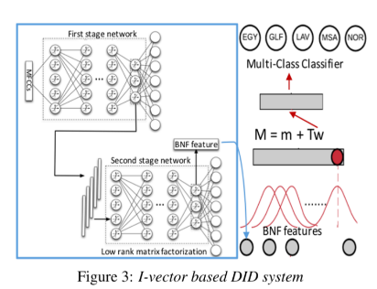
基于神经网络的语种识别 - ivector → DNN
2018, iccasp, Exploiting convolutional neural networks for phonotactic based dialect identification

Slide 12
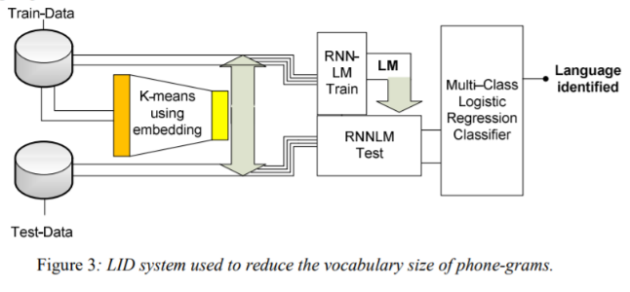
- RNN→LM
2016, On the use of phone-gram units in recurrent neural networks for language identiﬁcation

Slide 13
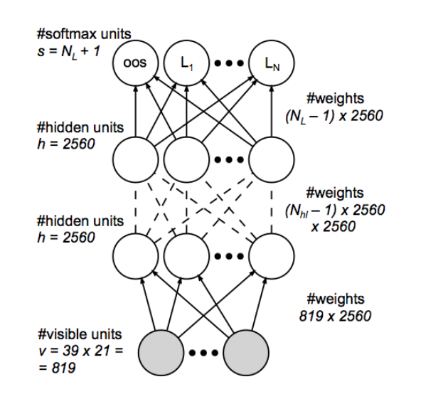
- DNN
2014,iccasp,Lopez-Moreno, Ignacio, et al. "Automatic language identification using deep neural networks."
Notes:
Cavg相对于基线系统的相对改进高达70％。

Slide 14
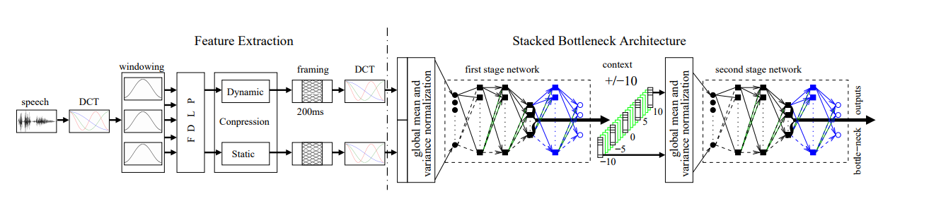
- BNF
2014, Matejka, Pavel, et al. "Neural network bottleneck features for language identification."

Slide 15
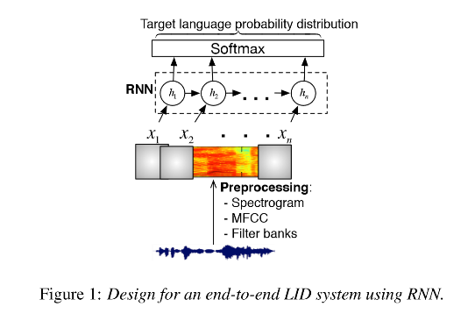
- RNN
2016, a comprehensive deeplearning approach to end-to-end language recognition

Slide 16
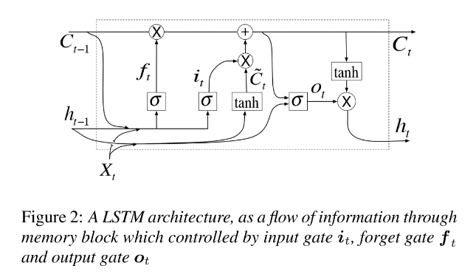
- LSTM
Notes:
之后又随即提出了GRU,与对短时有效的双向lstm

Slide 17
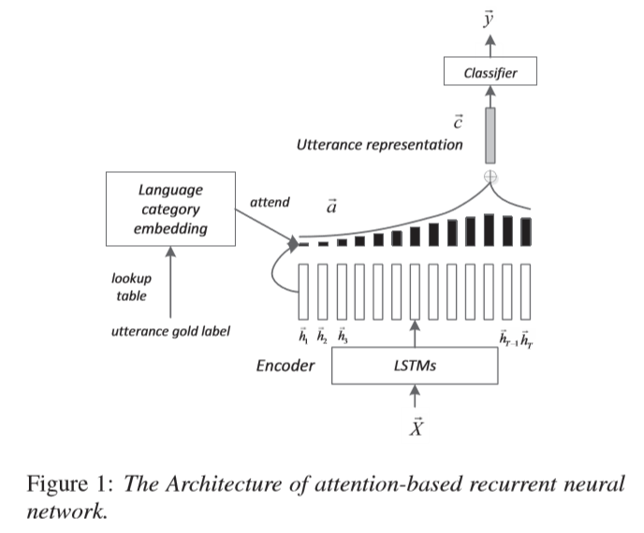
- Attention-based RNN
2016, interspeech End to-end language identiﬁcation using attention-based recurrent neural networks

Slide 18
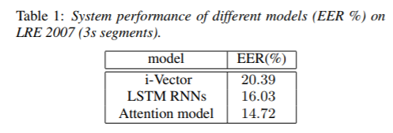

Slide 19
- CNN - TDNN

Slide 20
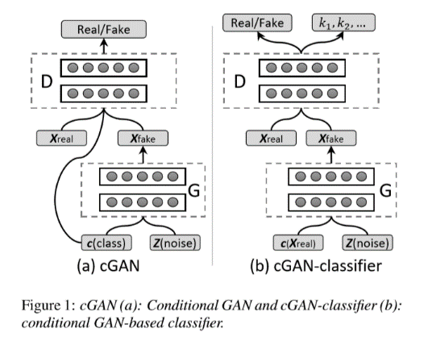
- GAN
2017, Conditional Generative Adversarial Nets Classiﬁer for Spoken Language Identiﬁcation
Notes:
提出的方法在用于口语识别的NIST 2015 i-vector挑战数据集上获得了29.7％和31.8％的相对改进。

Slide 21
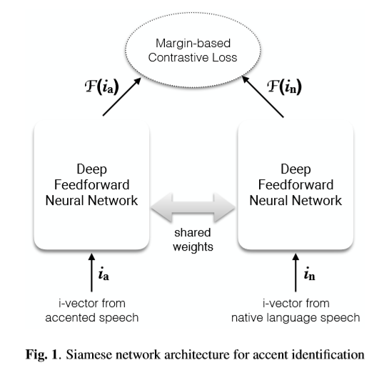
- Siamese
2017, Leveraging Native Language Speech or Accent identification using deep Siamese networks
Notes:
专注于重音识别问题。孪生神经网络旨在学习输入表示对之间的相似性函数。该架构由两个具有共享权重的相同神经网络组成，

Slide 22
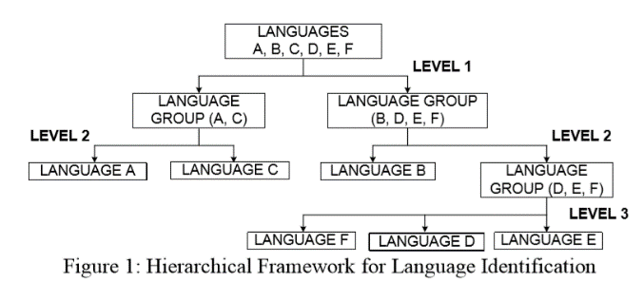
- 层次架构
2016 iccasp, Hierarchical framework for language identification
Notes:
以往的语言识别系统独立地模拟不同级别的信息，例如声学，韵律等，并且有将模型融合提高区分性。然而，由于以相同的方式处理所有语言，但是语种之间的可区分性是不同的，所以这篇文章就提出了一种分层框架。

Slide 23
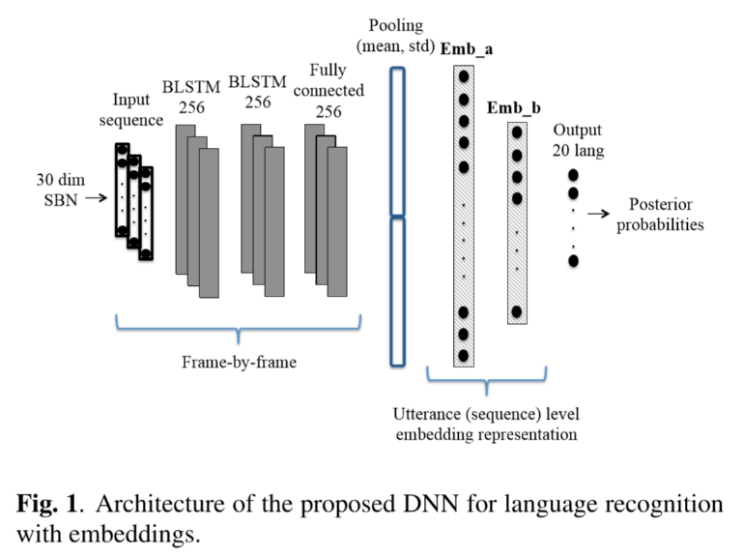
- embeddings
2018,iccasp, dnn based embeddings for language recognition
Notes:
SBN，堆叠瓶颈特征

Slide 24
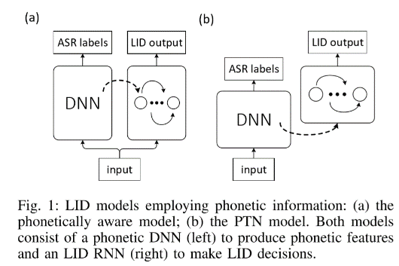
- PTN
2017, Phonetic temporal neural model for language identification
Notes:
主要区别在于PTN方法使用帧级语音特征，而PRLM方法使用token级语音序列;而且在PTN方法中表示为连续的语音向量而不是离散的语音符号。

Slide 25
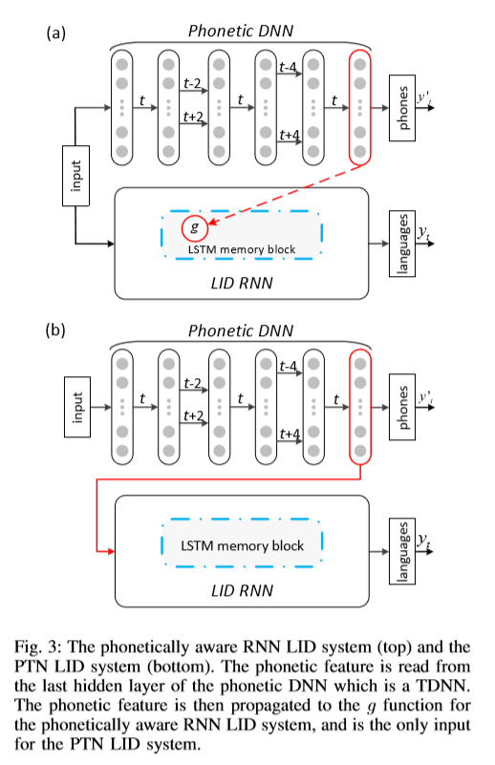
Notes:
1s:ivector eer:19
ptn eer:9

Slide 26
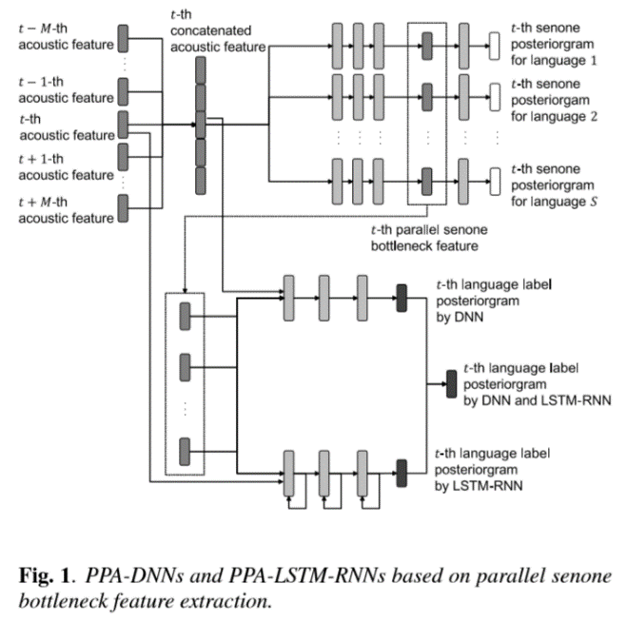
- PPRLM
2017,iccasp,PARALLEL PHONETICALLY AWARE DNNS AND LSTM-RNNS FOR FRAME-BY-FRAME DISCRIMINATIVE MODELINGOF SPOKEN LANGUAGE IDENTIFICATION

Slide 27
- 不定长？
补0
TAP
SAP
Recurrent encoding layer
LDE

Slide 28
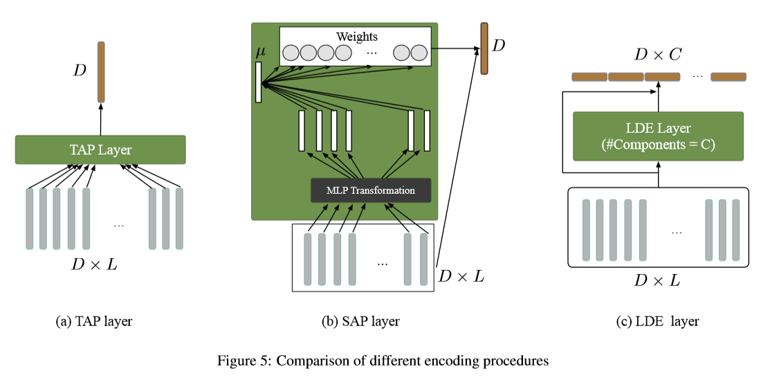
2018,iccasp, Exploring the Encoding Layer and Loss Functionin End-to-End Speaker and Language Recognition System
Notes:
与简单的TAP相比，LDA是以字典学习的，更能表示出全局分布情况。

Slide 29
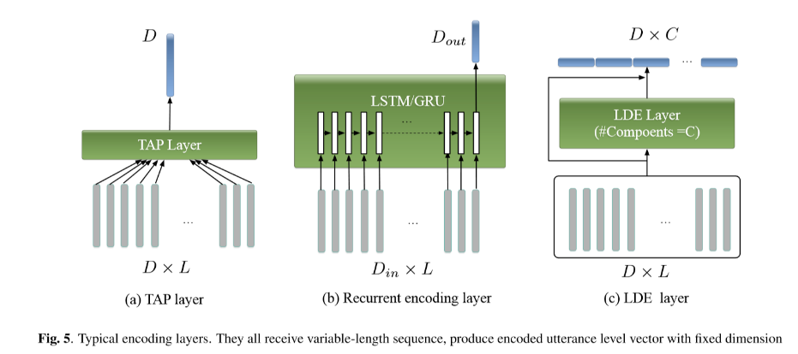

Slide 30
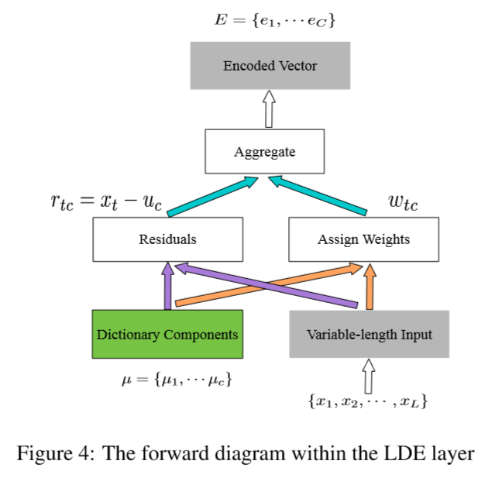
Notes:
LDE层模仿GMM Supervector的机制。
字典可以是语言模型，词袋，GMM，VQ。矢量量化（VQ）模型，是最简单的与文本无关的字典模型之一。 每个特征xt帧可以分配权重wtc 到每一分量μc和相应的残差矢量

Slide 31
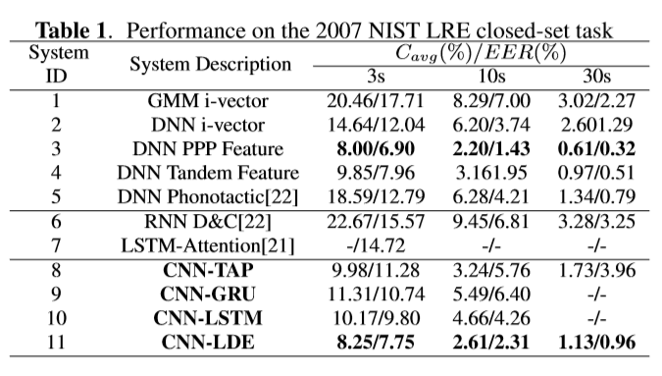

Slide 32
- 可扩展性？
？重新训练
层次架构
仅训练新类

Slide 33
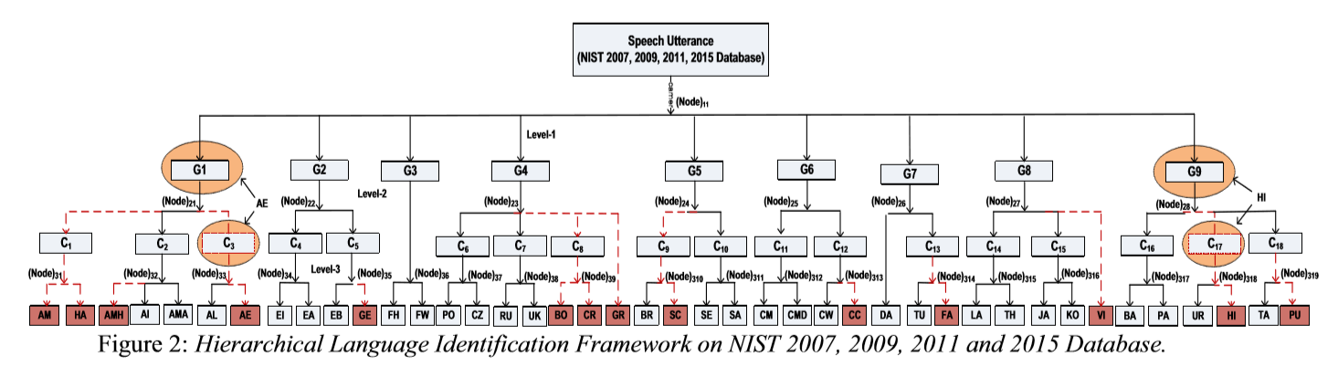
- 分层语言架构
2017, Investigating Scalability in Hierarchical Language Identification System

Slide 34
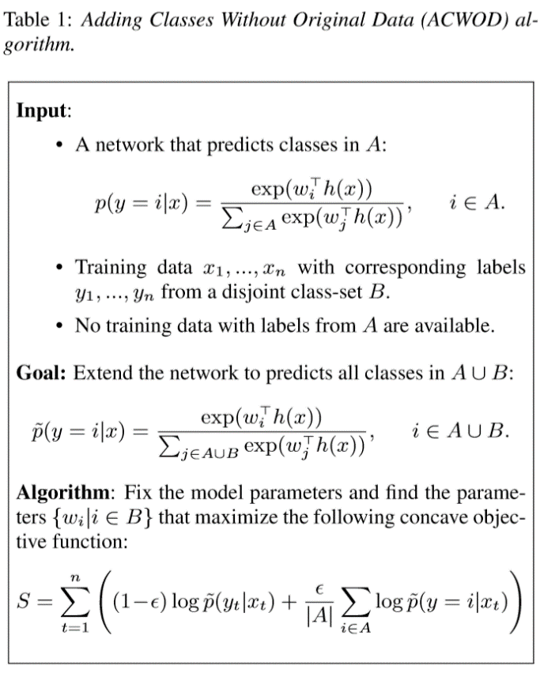
- 仅训练新类
2018, Adding New Classes without Access to the Original Training Data with Applications to Language Identification
Notes:
并且仅训练新参数集wk + 1，...，wk + m，

Slide 35
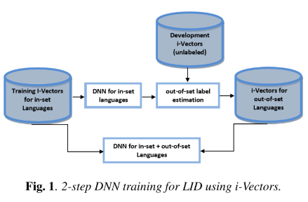
- 数据有限？
2016,iccasp, LANGUAGE RECOGNITION USING DEEP NEURAL NETWORKS WITH VERY LIMITED TRAINING DATA

Slide 36
情感识别概述
- 情感识别面临的挑战？
1. 什么样的特征在分辨情感中最有用？
2. 一段发音可以包含多种情感，不同情感的边界也难以界定，那么，哪个情绪占主导？
3. 情绪可能有瞬间的变化，比如被炒鱿鱼，会悲伤很久，但这期间吃了顿大餐，吃的时候是很开心的，但人还处于伤心的状态中，那么该判定为悲伤还是开心呢？
4. 情感？如何定义？比如喜极而泣 那哭声是开心还是伤心？

Slide 37
情感中的特征
Continuous speech features 连续语音特征
pitch-related features
formants features
energy-related features
timing features
articulation features
常用的有F0，Energy，Duration，Formants。另外在特征的提取中，除了使用特征还对特征进行一些转换，比如平均，最大最小等。

Slide 38
Voice quality features
voice quality
harsh
tense
breathy

Slide 39
- Spectral-based speech features
LPC
MFCC
LFPC
- TEO-based features

Slide 40
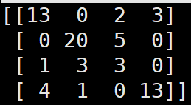
Demo
数据：4种，Angry 、Happy、Neutral、Sad
SVM下混淆矩阵：
网络结构 | ACC
SVM | 0.72
Random Forest | 0.56
MLP | 0.78
LSTM | 0.90
CNN | 0.93

Slide 41
THANK YOU!

